Slide 1
Тақырыбы: «жарқырай бер, Астана»
Мақсаты: Еліміздің бас қала - Астана туралы білімдерін жетілдіру, сурет салу арқылы шығармашылық қабілеттері дамиды.
Күтілетін нәтиже: Оқушылар еліміздің бас қала туралы білімдерін жетілдіреді, толықтырады. Шығармашылық қабілеттері дамиды.

Slide 2
Жұпқа бөлу:
«Нағыз қазақ - қазақ емес, нағыз қазақ - ДОМБЫРА»
«Ерте замандарда оны бақсы-балгерлер, емшілер пайдаланған. Оның шығуы Қорқыт ата есімімен тығыз байланысты болған» - ҚОБЫЗ

Slide 3
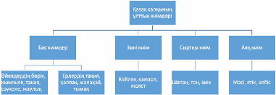
үЙ ТАПСЫРМАСЫ: «Қазақ халқының ұлттық киімдері» көрме

Slide 4
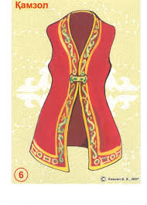
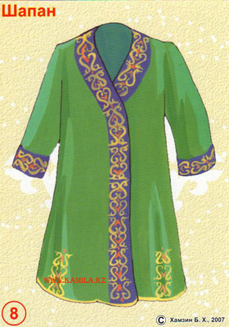
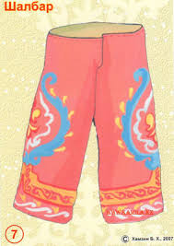
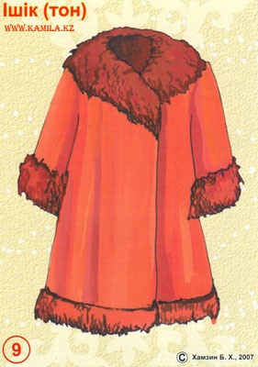
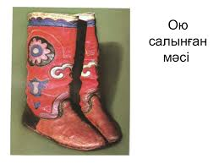
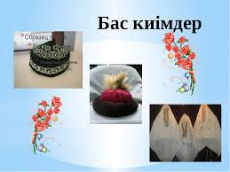
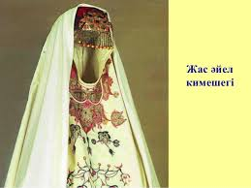

Slide 5
«Ескі Астана»
«Бүгінгі Астана» тақырыбына ауызша әңгіме

Slide 6
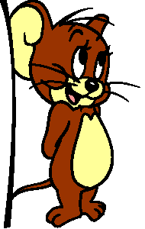
Сергіту сәті: «Көңілді телефон» ойыны

Slide 7
«Болашақ Астана» тақырыбына сурет салу.

Slide 8
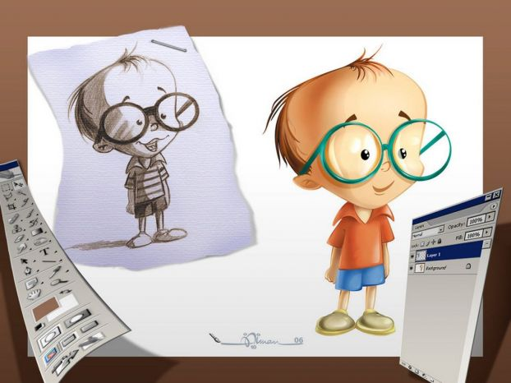
«Галерея» әдісі

Slide 9
Кері байланыс.
Бағалау парақшалары мен қолдардың суреттері беріледі.
Мен білдім ...
Мен түсіндім ...
Маған қиын болды ...
Мен енді ... жасай аламын
Мен таптым ...
Мен сезіндім ...
Мен қалаймын ...
Жетеуінін ішінен бесеуін ғана таңдау, қолдарға жазу.

Slide 10
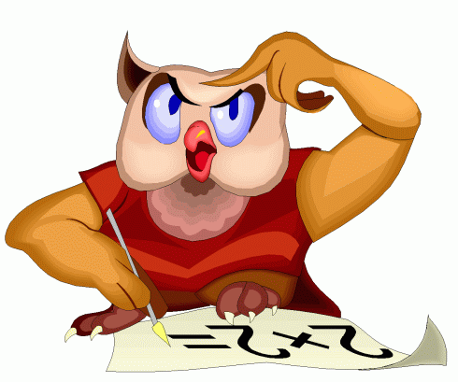
Рефлексия

